Slide 1
REHBER ÖĞRETMEN-MEHMET SAFÖZ
YKS BİLGİLENDİRMESİ
GÖLBAŞI ANADOLU LİSESİ

Slide 2
TÜRKÇE
40 SORU
TYT'DE ÇIKAN SORU SAYILARI
FELSEFE
5 SORU
TARİH
5 SORU
COĞRAFYA
5 SORU

Slide 3
DİN KÜLTÜRÜ VE
AHLAK BİLGİSİ
5 SORU
BİYOLOJİ
6 SORU
KİMYA
7 SORU
FİZİK
7 SORU
MATEMATİK
40 SORU

Slide 4
1.OTURUM
CUMARTESİ SABAH
10:15
165 DAKİKA
BARAJ PUANI YOK!

Slide 5
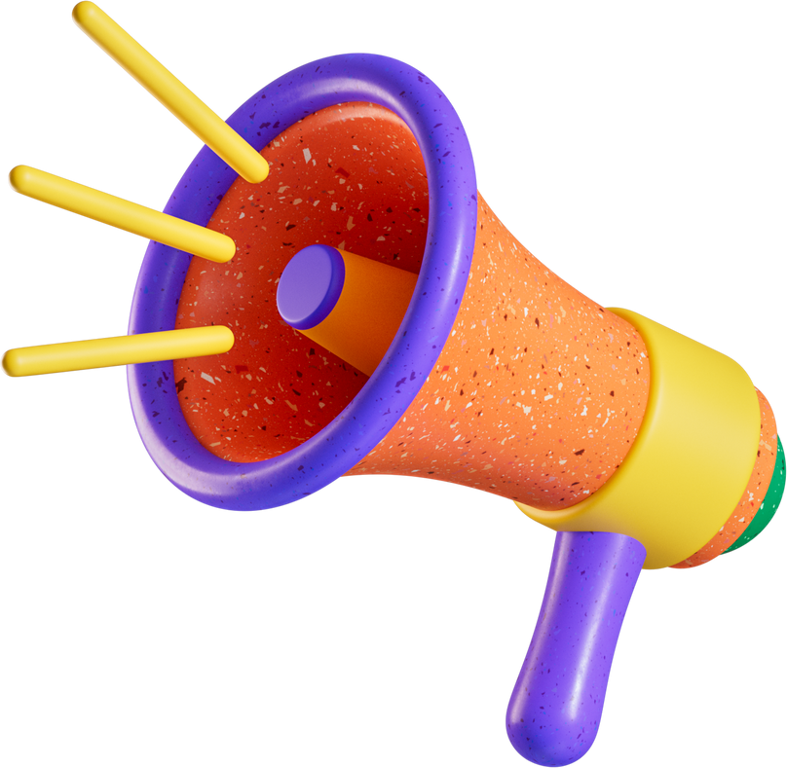
İLAVE FELSEFE SORULARINI DİN DERSİNDEN MUAF ÖĞRENCİLER ÇÖZECEKTİR. DİN DERSİNE TABİ OLAN ÖĞRENCİLER BU KISMI ÇÖZMELERİ DURUMUNDA PUAN ALAMAYACAKLARDIR!

Slide 6
Yerleştirme puanına etkisi %40'tır.
PMYO ve Askeri Okullar (Astsubay) için giriş hakkı sağlar.
Önlisans tercih hakkı sağlar.
TYT'ye hangi alandan girerseniz girin, nerden işaretleme yaparsanız TYT'de ordan puan alırsınız.

Slide 7
TÜRK DİLİ VE
EDEBİYATI
24 SORU
MATEMATİK
VE
GEOMETRİ
30+10 SORU
AYT'DE ÇIKAN SORU SAYILARI
TARİH-1
10 SORU
COĞRAFYA-1
6 SORU

Slide 8
TARİH-2
11 SORU
AYT'DE ÇIKAN SORU SAYILARI
DİN KÜLTÜRÜ
VE
AHLAK BİLGİSİ
6 SORU
COĞRAFYA-2
11 SORU
FELSEFE GRUBU
12 SORU

Slide 9
FİZİK
14 SORU
AYT'DE ÇIKAN SORU SAYILARI
KİMYA
13 SORU
BİYOLOJİ
13 SORU

Slide 10
2.OTURUM
PAZAR SABAH
10:15
180 DAKİKA
BARAJ PUANI YOK!

Slide 11
4 Puan türüne sahiptir (SAY, EA, SÖZ VE DİL)
Harp Okullarını isteyen adayların bu sınava girme zorunluluğu vardır.
4 yıllık bölümlere (lisans) gidilebilmesi için bu sınava girme zorunluluğu vardır.
Yerleştirme puanına etkisi %60'tır.

Slide 12
YKS PUAN SİSTEMİ
SAYISAL İÇİN
TYT
+
AYT MATEMATİK
+
AYT FEN BİLİMLERİ
EŞİT AĞIRLIK İÇİN
TYT
+
AYT MATEMATİK
+
AYT EDEBİYAT+SOS.BİL.-1

Slide 13
YKS PUAN SİSTEMİ
SÖZEL İÇİN
TYT
+
AYT EDEBİYAT+SOS.BİL.-1
+
AYT SOS.BİL.-2
DİL İÇİN
TYT
+
DİL SINAVI

Slide 14
DİKKAT!
Farklı alanlardan soru çözmek adayın kendi alan puanına olumlu veya olumsuz anlamda katkı sağlamamaktadır.

Slide 15
3.OTURUM
PAZAR ÖĞLEDEN SONRA
15:45
120 DAKİKA
80 SORU

Slide 16
0,5 KURALI
TYT puan türünde adayların puanlarının hesaplanabilmesi için Türkçe veya Matematik derslerinin herhangi birinden 0,5 net yapmaları gerekmektedir. Eğer adaylar bu şartı yerine getirmezlerse TYT puanları hesaplanmayacaktır.

Slide 17
0,5 KURALI
TYT sınavında bu kurala takılan adayların AYT sınavındaki tüm soruları doğru cevaplasalar bile puanları hesaplanmayacaktır.
Bu kural AYT sınavı için de geçerlidir.

Slide 18
2022 AYT SAYISAL PUAN HESAPLANMASINDA NETLERİN YAKLAŞIK DEĞERİ
TYT NET KATKISI | TYT NET KATKISI | TYT NET KATKISI | TYT NET KATKISI
AYT NET KATKISI | AYT NET KATKISI | AYT NET KATKISI | AYT NET KATKISI
DERSLER | SORU SAYISI | 1 NET DEĞERİ | TOPLAM PUAN
DERSLER | SORU SAYISI | 1 NET DEĞERİ | TOPLAM PUAN
TÜRKÇE | 40 | 1,3 | 52
MATEMATİK | 40 | 1,3 | 52
SOSYAL BİLİMLER | 20 | 1,4 | 28
FEN BİLİMLERİ | 20 | 1,4 | 28
TYT NETLERİNİN KATKISI OLAN TOPLAM HAM PUAN | TYT NETLERİNİN KATKISI OLAN TOPLAM HAM PUAN | TYT NETLERİNİN KATKISI OLAN TOPLAM HAM PUAN | 160
MATEMATİK | 40 | 3 | 120
FİZİK | 14 | 2,8571 | 40
KİMYA | 13 | 3,0769 | 40
BİYOLOJİ | 13 | 3,0769 | 40
AYT NETLERİNİN KATKISI OLAN TOPLAM HAM PUAN | AYT NETLERİNİN KATKISI OLAN TOPLAM HAM PUAN | AYT NETLERİNİN KATKISI OLAN TOPLAM HAM PUAN | 240

Slide 19
2022 AYT EŞİT AĞIRLIK PUAN HESAPLANMASINDA NETLERİN YAKLAŞIK DEĞERİ
TYT NET KATKISI | TYT NET KATKISI | TYT NET KATKISI | TYT NET KATKISI
AYT NET KATKISI | AYT NET KATKISI | AYT NET KATKISI | AYT NET KATKISI
DERSLER | SORU SAYISI | 1 NET DEĞERİ | TOPLAM PUAN
DERSLER | SORU SAYISI | 1 NET DEĞERİ | TOPLAM PUAN
TÜRKÇE | 40 | 1,3 | 52
MATEMATİK | 40 | 1,3 | 52
SOSYAL BİLİMLER | 20 | 1,4 | 28
FEN BİLİMLERİ | 20 | 1,4 | 28
TYT NETLERİNİN KATKISI OLAN TOPLAM HAM PUAN | TYT NETLERİNİN KATKISI OLAN TOPLAM HAM PUAN | TYT NETLERİNİN KATKISI OLAN TOPLAM HAM PUAN | 160
MATEMATİK | 40 | 3 | 120
EDEBİYAT | 14 | 3 | 72
TARİH-1 | 13 | 2,8 | 28
COĞRAFYA-1 | 13 | 3,3333 | 20
AYT NETLERİNİN KATKISI OLAN TOPLAM HAM PUAN | AYT NETLERİNİN KATKISI OLAN TOPLAM HAM PUAN | AYT NETLERİNİN KATKISI OLAN TOPLAM HAM PUAN | 240

Slide 20
AYT NET KATKISI | AYT NET KATKISI | AYT NET KATKISI | AYT NET KATKISI
2022 AYT SÖZEL PUAN HESAPLANMASINDA NETLERİN YAKLAŞIK DEĞERİ
DERSLER | SORU SAYISI | 1 NET DEĞERİ | TOPLAM PUAN
TYT NET KATKISI | TYT NET KATKISI | TYT NET KATKISI | TYT NET KATKISI
EDEBİYAT | 24 | 3 | 72
TARİH-1 | 10 | 2,8 | 28
COĞRAFYA-1 | 6 | 3,3333 | 20
TARİH-2 | 11 | 2,909 | 32
COĞRAFYA-2 | 11 | 2,909 | 32
FELSEFE GRUBU | 12 | 3 | 36
DİN KÜLTÜRÜ | 6 | 3,3333 | 20
AYT NETLERİNİN KATKISI OLAN TOPLAM HAM PUAN | AYT NETLERİNİN KATKISI OLAN TOPLAM HAM PUAN | AYT NETLERİNİN KATKISI OLAN TOPLAM HAM PUAN | 240
DERSLER | SORU SAYISI | 1 NET DEĞERİ | TOPLAM PUAN
TÜRKÇE | 40 | 1,3 | 52
MATEMATİK | 40 | 1,3 | 52
SOSYAL BİLİMLER | 20 | 1,4 | 28
FEN BİLİMLERİ | 20 | 1,4 | 28
TYT NETLERİNİN KATKISI OLAN TOPLAM HAM PUAN | TYT NETLERİNİN KATKISI OLAN TOPLAM HAM PUAN | TYT NETLERİNİN KATKISI OLAN TOPLAM HAM PUAN | 160

Slide 21
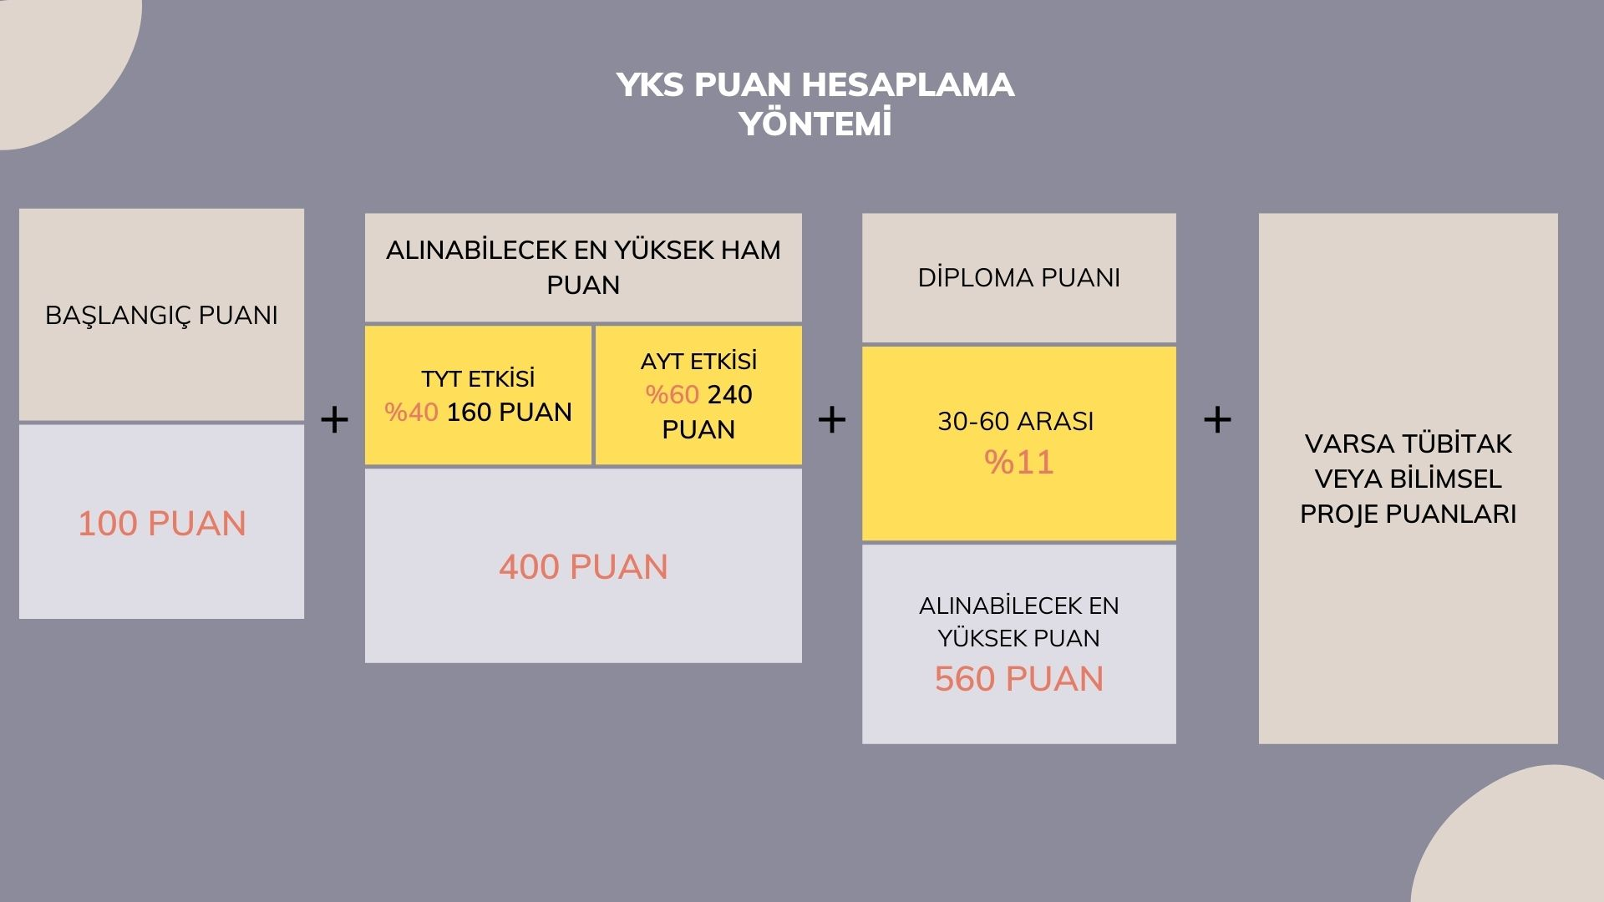

Slide 22
YKS ZAMAN YÖNETİMİ
TYT | TYT | CEVAPLANACAK SORU SAYISINA GÖRE SORU BAŞINA ORTALAMA SÜRELER | CEVAPLANACAK SORU SAYISINA GÖRE SORU BAŞINA ORTALAMA SÜRELER | CEVAPLANACAK SORU SAYISINA GÖRE SORU BAŞINA ORTALAMA SÜRELER
TESTLER | SORU SAYISI | ÜÇ TEST SORU | ÜÇ TEST SORU | DÖRT TEST SORU
TÜRKÇE | 40 | 1,65 DK. | 1,65 DK. | 1,375 DK
SOSYAL BİLİMLER | 20 | 1,65 DK. | 1,65 DK. | 1,375 DK
MATEMATİK | 40 | 1,65 DK. | 1,65 DK. | 1,375 DK
FEN BİLİMLERİ | 20 | 1,65 DK. | 1,65 DK. | 1,375 DK
TOPLAM | 120 | 165 DK. | 165 DK. | 165 DK.

Slide 23
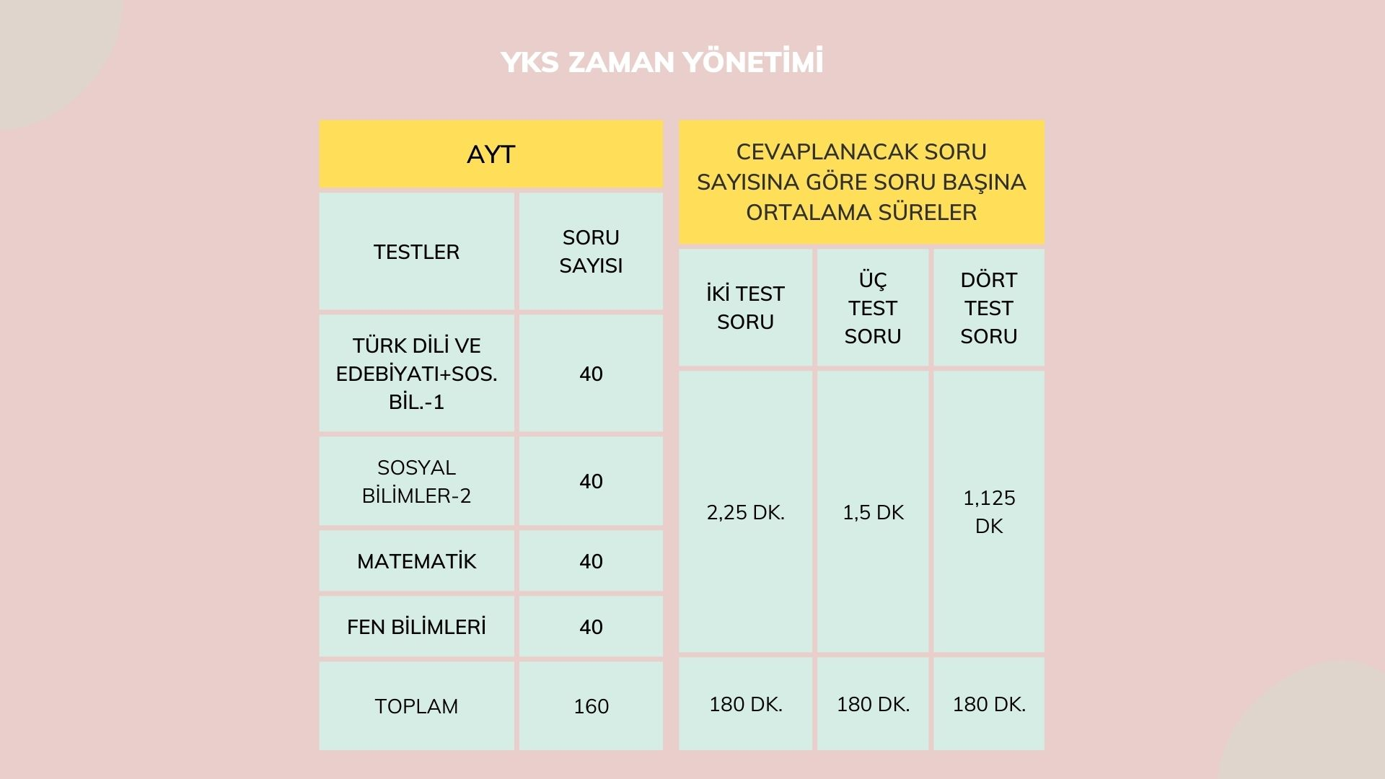

Slide 24
SAYISAL 10.000 İÇİN YILLARA GÖRE TYT NETLERİ | SAYISAL 10.000 İÇİN YILLARA GÖRE NETLERİ | SAYISAL 10.000 İÇİN YILLARA GÖRE NETLERİ | SAYISAL 10.000 İÇİN YILLARA GÖRE NETLERİ | SAYISAL 10.000 İÇİN YILLARA GÖRE NETLERİ
YIL/NET | 2019 | 2020 | 2020 | 2021
TÜRKÇE | 31,9 | 31,5 | 31,5 | 30,7
SOSYAL BİLİMLER | 15,3 | 15,3 | 15,3 | 15,2
MATEMATİK | 31,9 | 35,5 | 35,5 | 24,2
FEN BİLİMLERİ | 16,4 | 16,7 | 16,7 | 16,4
TOPLAM | 95,5 | 99 | 99 | 86,5
ORTALAMA OBP | 470 | 475 | 475 | 464
SAYISAL 10.000 İÇİN YILLARA GÖRE AYT NETLERİ | SAYISAL 10.000 İÇİN YILLARA GÖRE NETLERİ | SAYISAL 10.000 İÇİN YILLARA GÖRE NETLERİ | SAYISAL 10.000 İÇİN YILLARA GÖRE NETLERİ
YIL/NET | 2019 | 2020 | 2021
AYT MATEMATİK | 36,4 | 38,5 | 29,9
AYT FİZİK | 11,2 | 12,5 | 9,6
AYT KİMYA | 11,6 | 12,4 | 11,2
AYT BİYOLOJİ | 10,4 | 10,6 | 12
TOPLAM | 69,6 | 74 | 62,7
ORTALAMA OBP | 470 | 475 | 464

Slide 25
ORTAÖĞRETİM BAŞARI PUANI HESAPLAMA TABLOSU | ORTAÖĞRETİM BAŞARI PUANI HESAPLAMA TABLOSU | ORTAÖĞRETİM BAŞARI PUANI HESAPLAMA TABLOSU | ORTAÖĞRETİM BAŞARI PUANI HESAPLAMA TABLOSU | ORTAÖĞRETİM BAŞARI PUANI HESAPLAMA TABLOSU | ORTAÖĞRETİM BAŞARI PUANI HESAPLAMA TABLOSU
DİPLOMA NOTU | ÇARP | OBP | OBP | ÇARP | OKULDAN GELECEK PUAN
100 | x5 | 500 | 500 | x0,12 | 60
90 | x5 | 450 | 450 | x0,12 | 54
80 | x5 | 400 | 400 | x0,12 | 48
70 | x5 | 350 | 350 | x0,12 | 42
60 | x5 | 300 | 300 | x0,12 | 36
50 | x5 | 250 | 250 | x0,12 | 30

Slide 26
HUKUK
100 BİN
BÖLÜMLER
İÇİN UYGULANAN BARAJ SIRALAMALARI
MİMARLIK
250 BİN
TIP
50 BİN
MÜHENDİSLİK
100 BİN

Slide 27
ECZACILIK
100 BİN
BÖLÜMLER
İÇİN UYGULANAN BARAJ SIRALAMALARI
DİŞ HEKİMLİĞİ
80 BİN
ÖĞRETMENLİKLER
300 BİN

Slide 28
ÖZEL YETENEKLE ÖĞRENCI ALAN BÖLÜMLERE GIRIŞ HAKKI ELDE ETMEK IÇIN Y-TYT'DE ILK 800.000'DE OLMAK GEREK!

Slide 29
Dinlediğiniz için teşekkürler
OKUL REHBER ÖĞRETMENİ
MEHMET SAFÖZ

